Slide 1
Team Black Cow
2017115589 김진규
2017110009 김현학
2017116045 윤성환
2017111428 이수진

Slide 2
INDEX
PLAN
STRUCTURE
DEVELOPMENT
REVIEW

Slide 3
1
PLAN

Slide 4
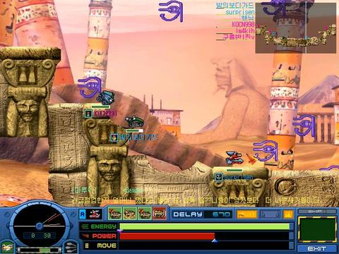
1. PLAN
Like FORTRESS?

Slide 5
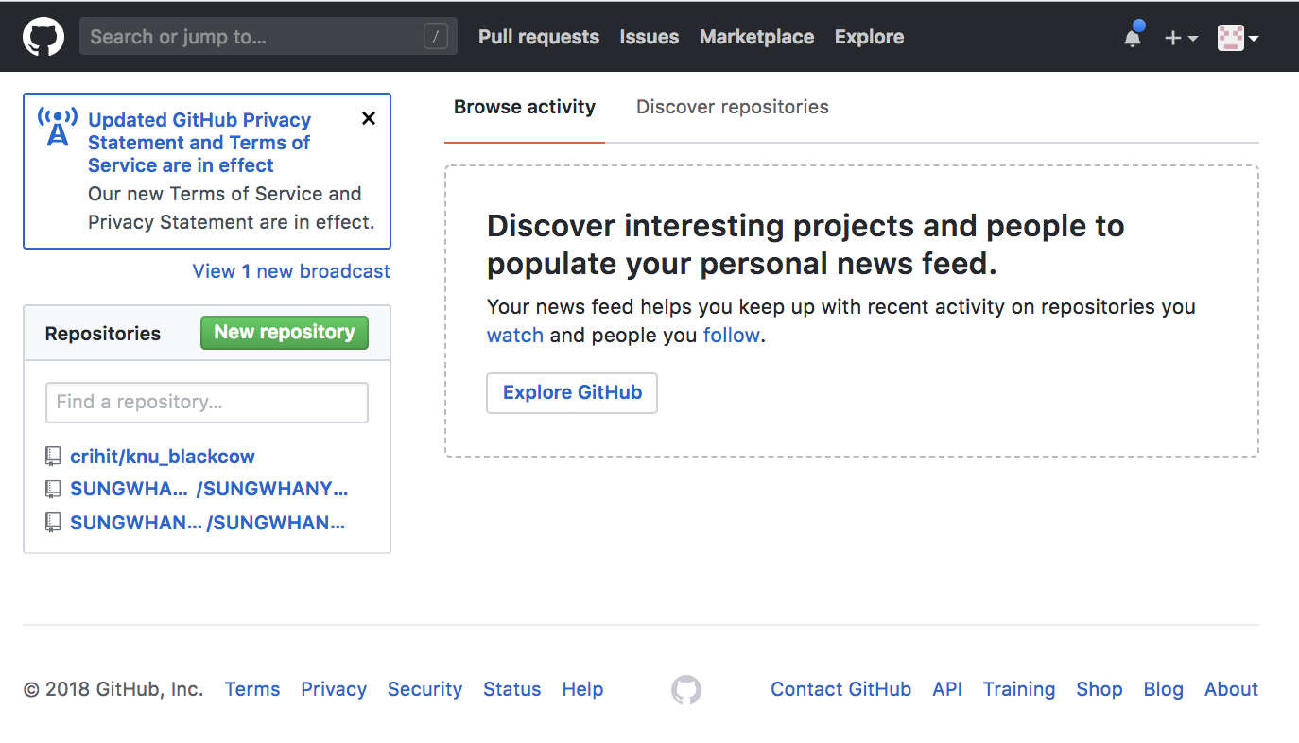
1. PLAN

Slide 6
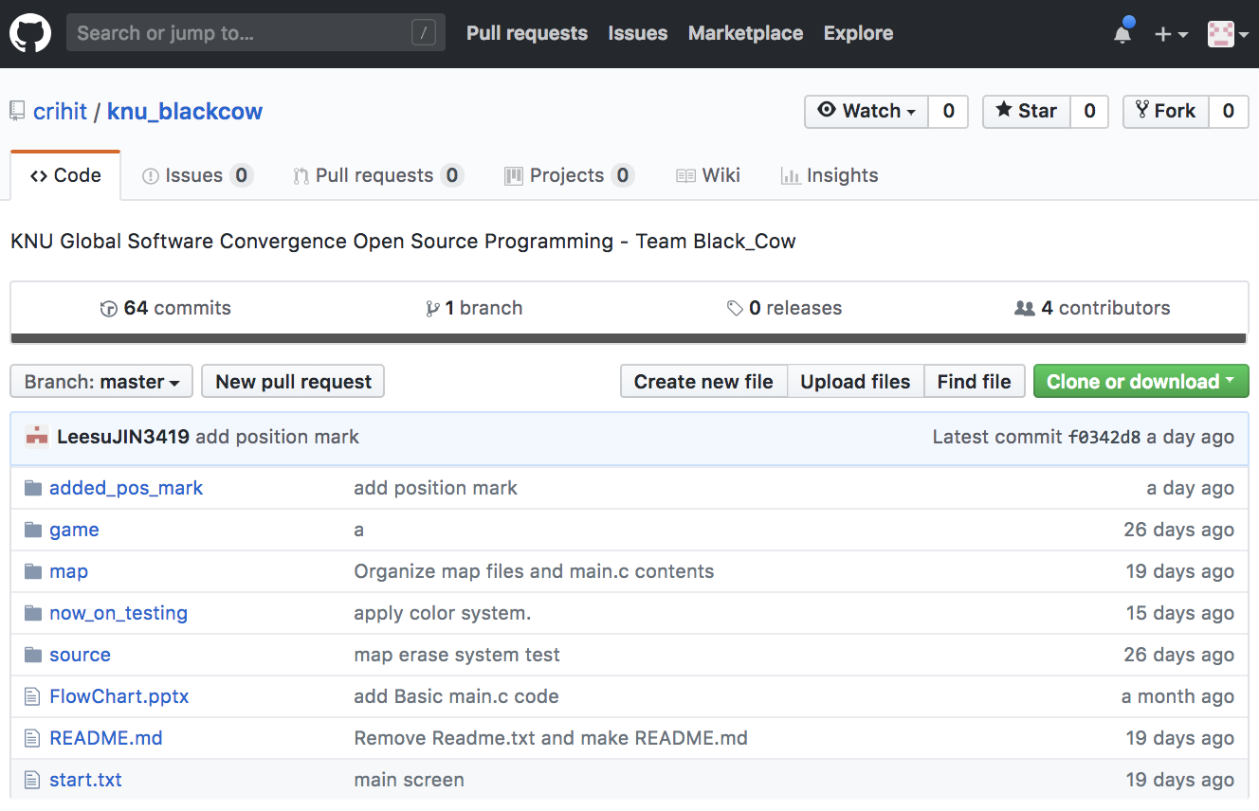
1. PLAN

Slide 7
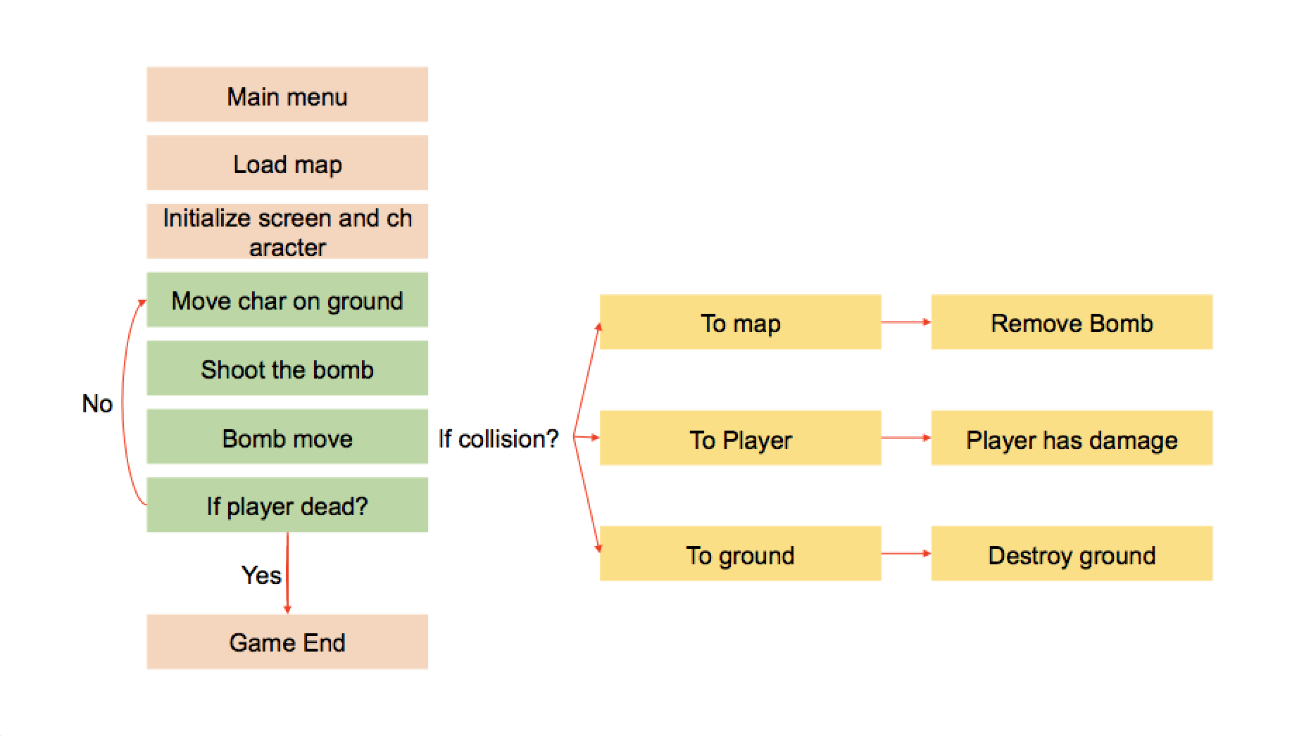
1. PLAN

Slide 8
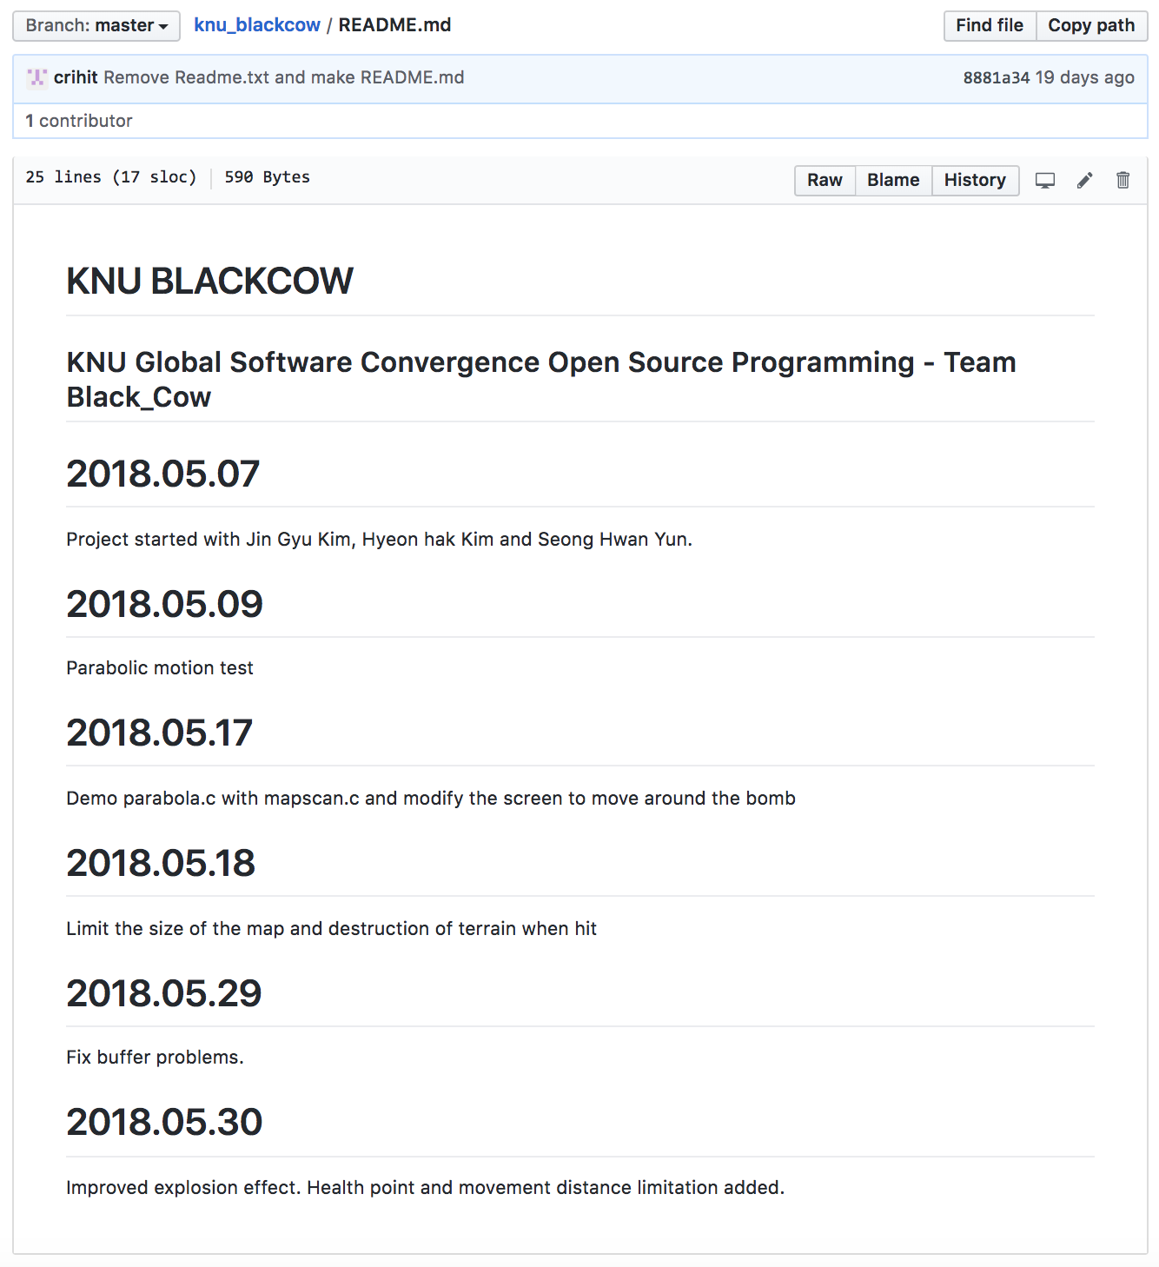
3. DEVELOPMENT

Slide 9
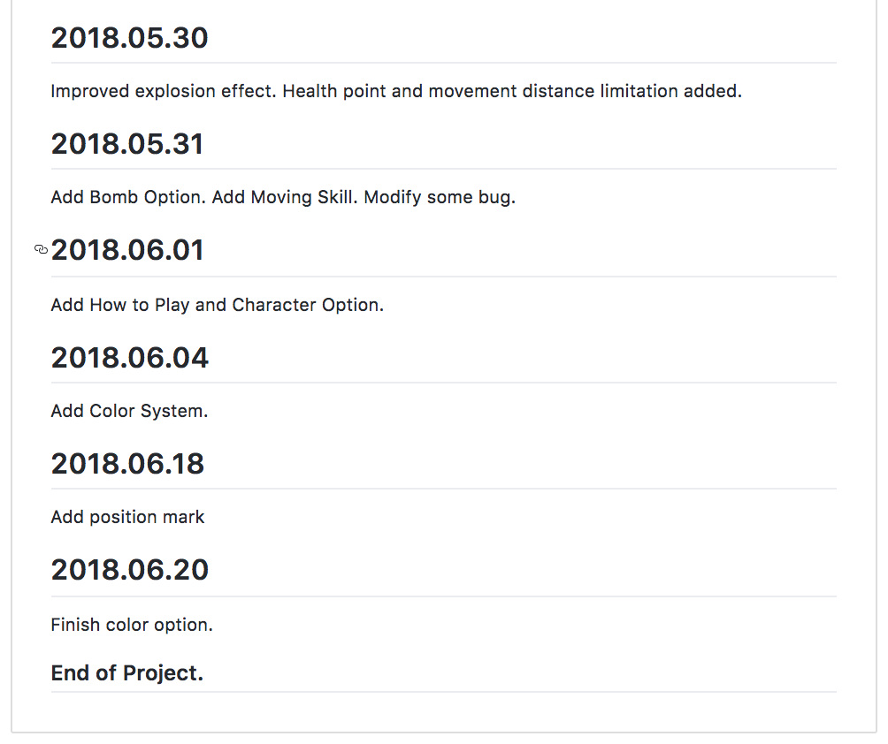
3. DEVELOPMENT

Slide 10
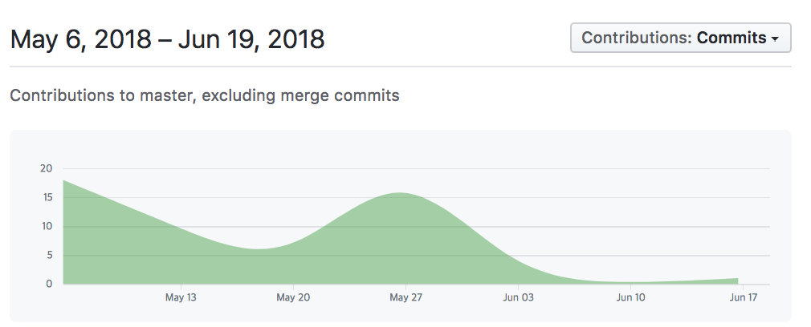
3. DEVELOPMENT

Slide 11
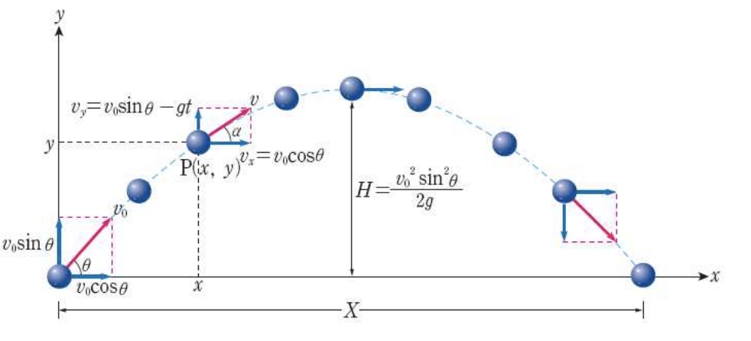
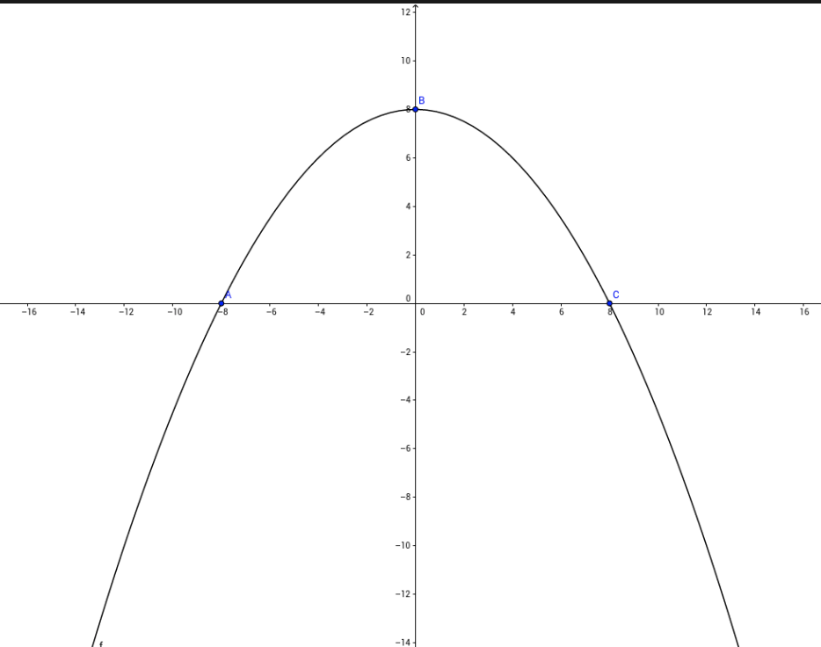
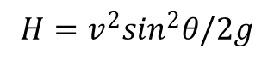
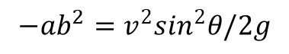
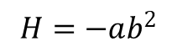
3. DEVELOPMENT
$${H=v}^{2}sin^{2}θ/2g$$
a(x-b)(x+b) (a<0)
$$H=−ab^{2}$$
$${−ab^{2}=v}^{2}sin^{2}θ/2g$$

Slide 12
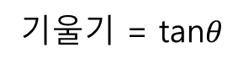
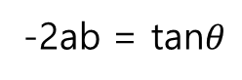
3. DEVELOPMENT
a(x-b)(x+b) (a<0)
기울기 = tan$θ$
미분 ->2ax
-b에서의 기울기 = -2ab
-2ab = tan$θ$

Slide 13
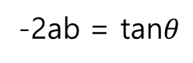
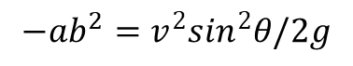
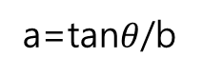
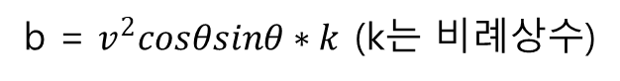
3. DEVELOPMENT
$${−ab^{2}=v}^{2}sin^{2}θ/2g$$
연립방정식
-2ab = tan$θ$
b = $v^{2}cosθsinθ∗k$ (k는 비례상수)
a=tan$θ$/b

Slide 14
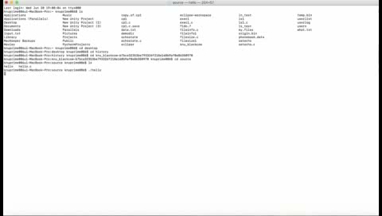
3. DEVELOPMENT

Slide 15
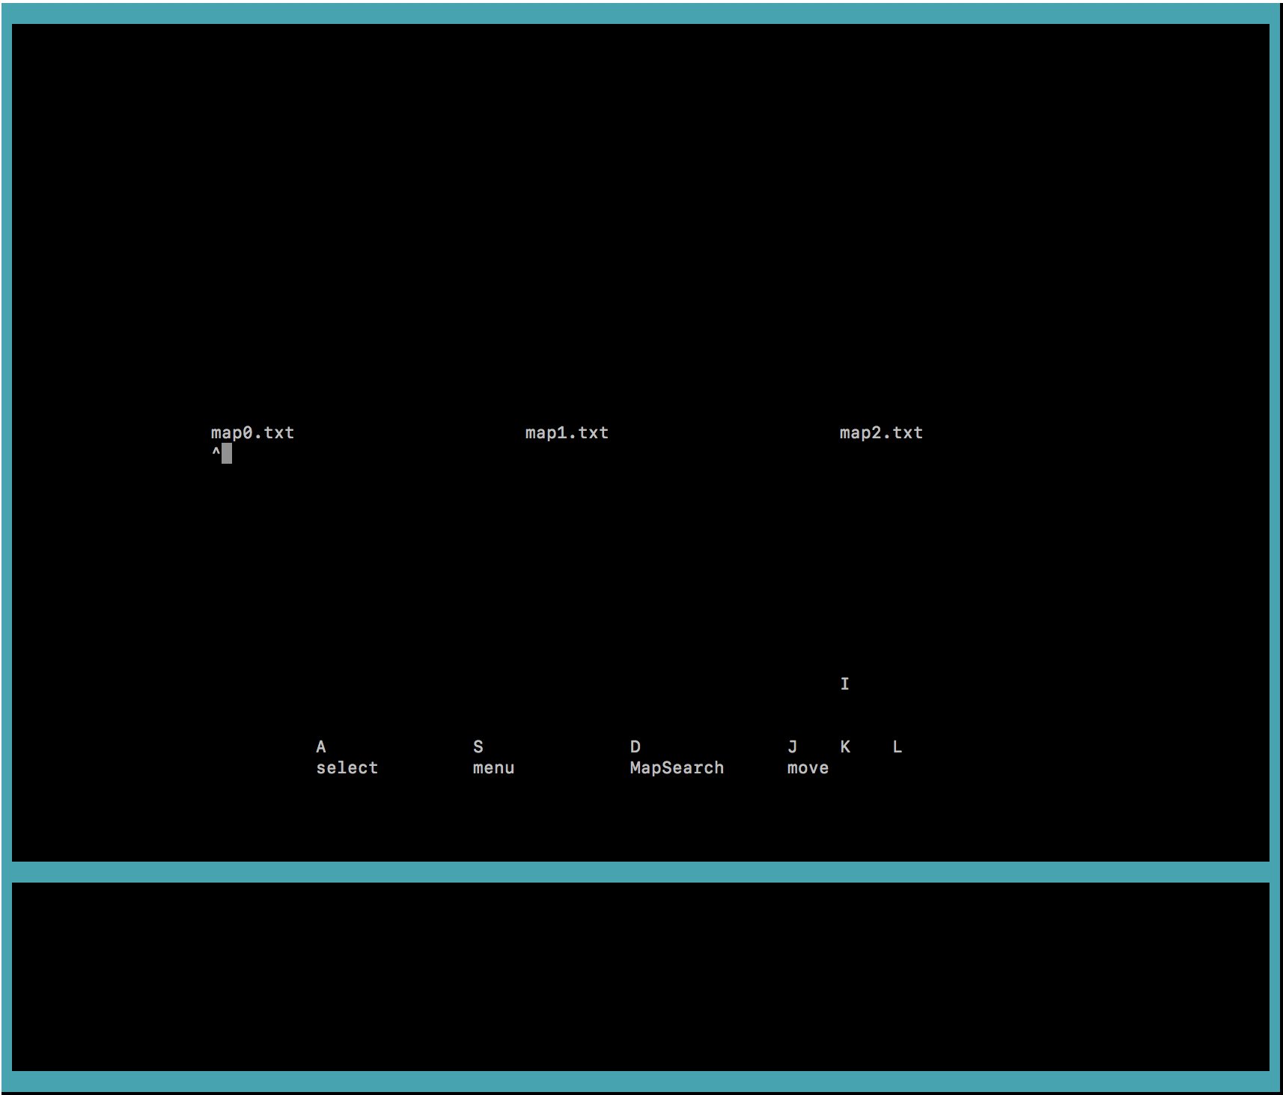
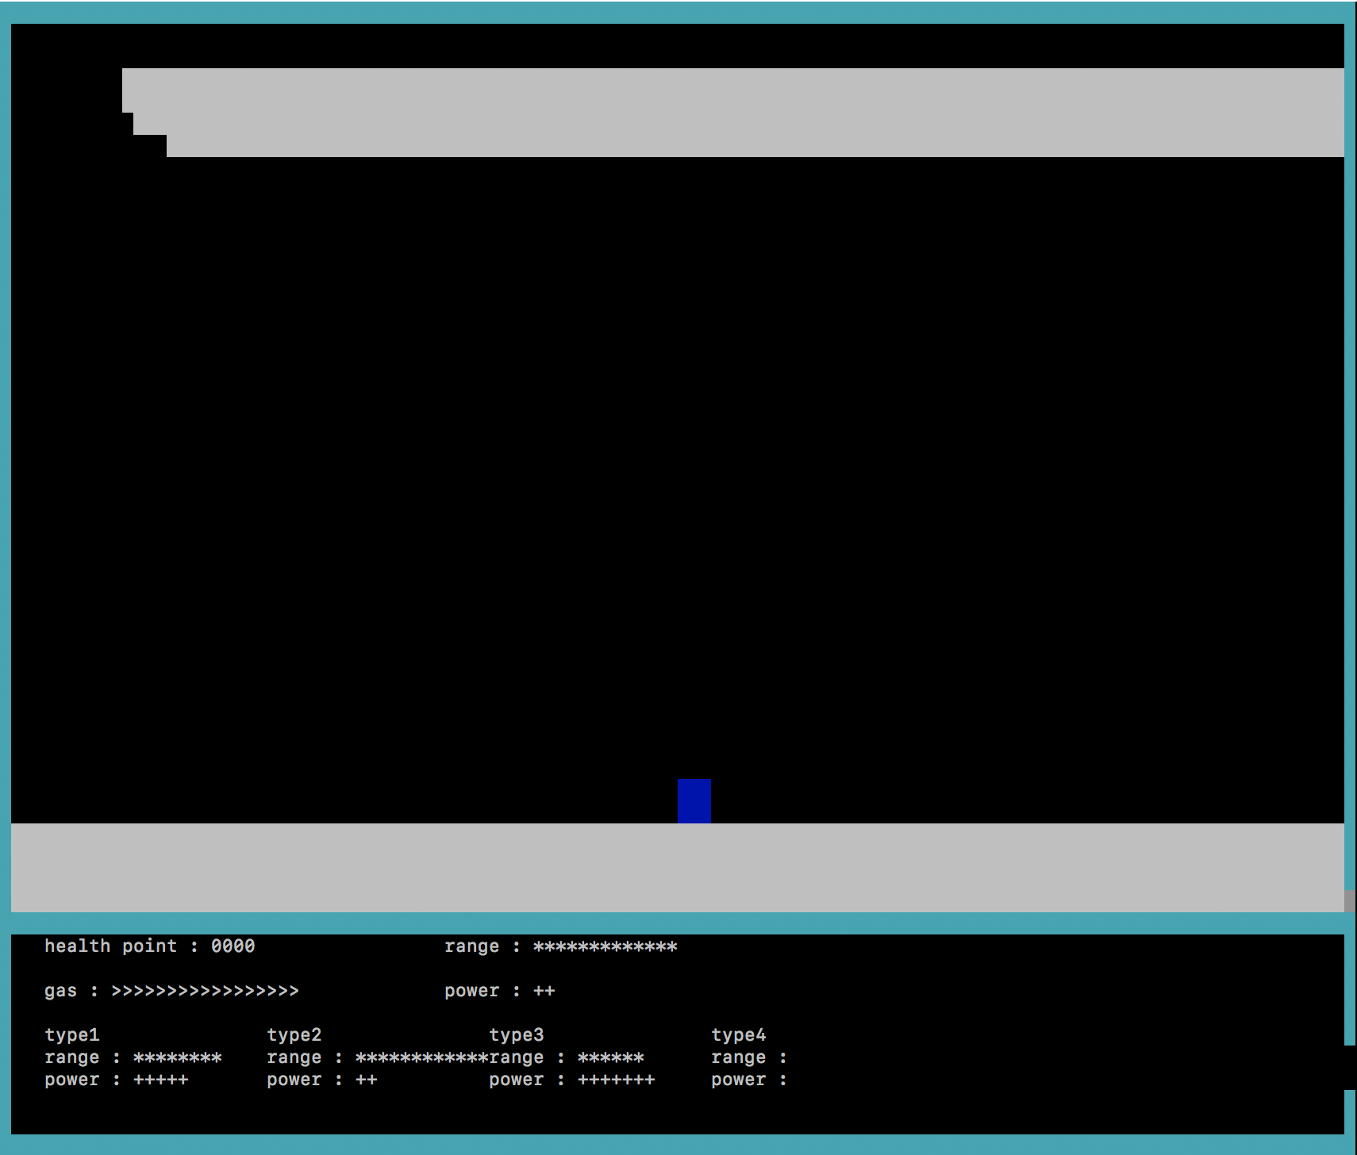
3. DEVELOPMENT
맵을 선택하는 화면
게임진행 화면

Slide 16
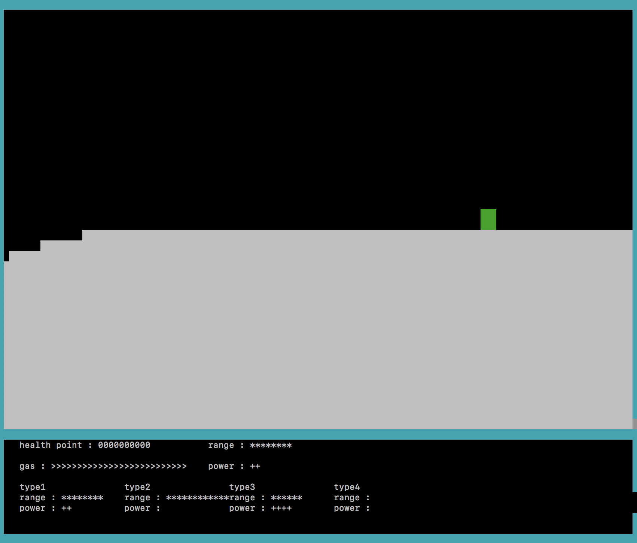
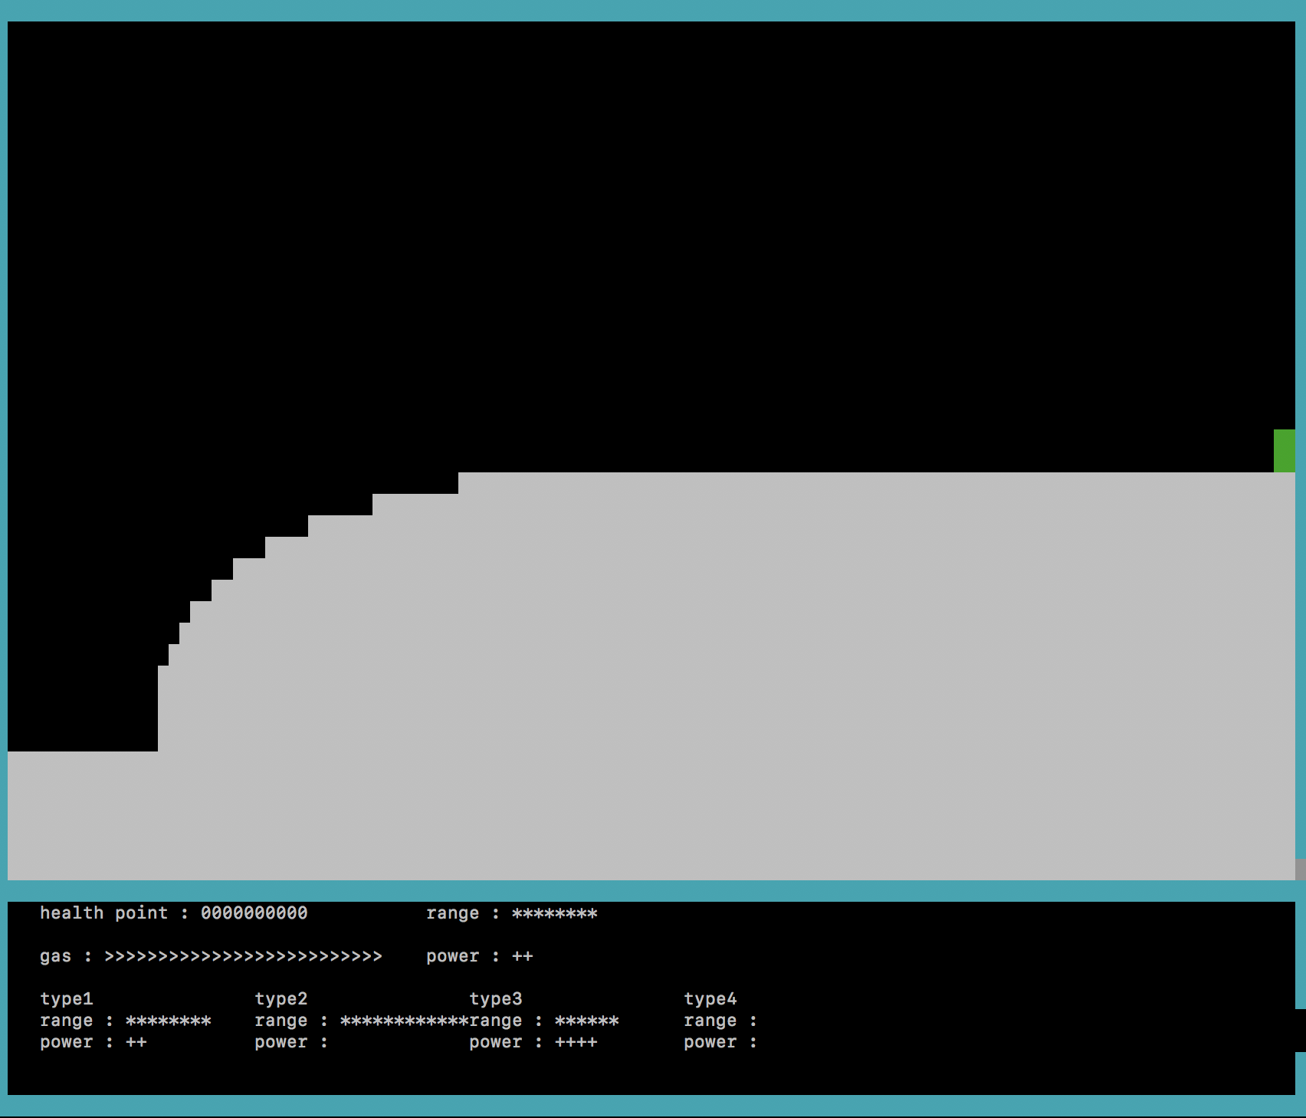
3. DEVELOPMENT
맵을 둘러보는 기능을 사용한 경우

Slide 17
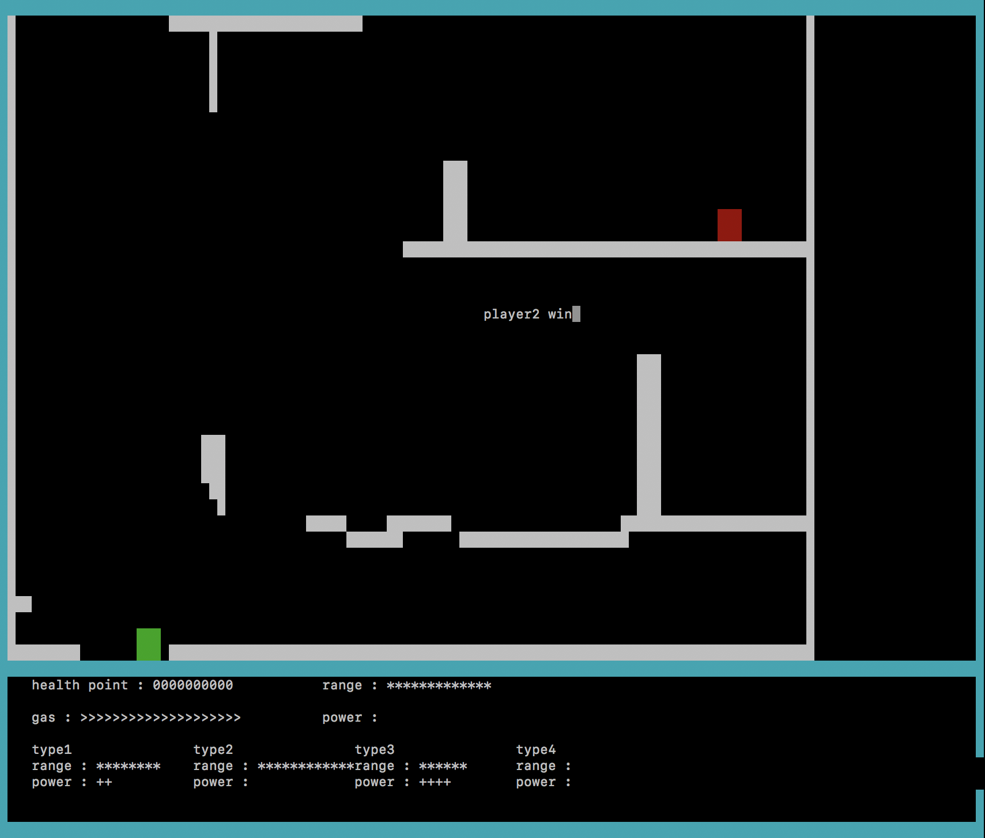
3. DEVELOPMENT
녹색 플레이어가 바닥 아래로 떨어져 패배한 모습

Slide 18
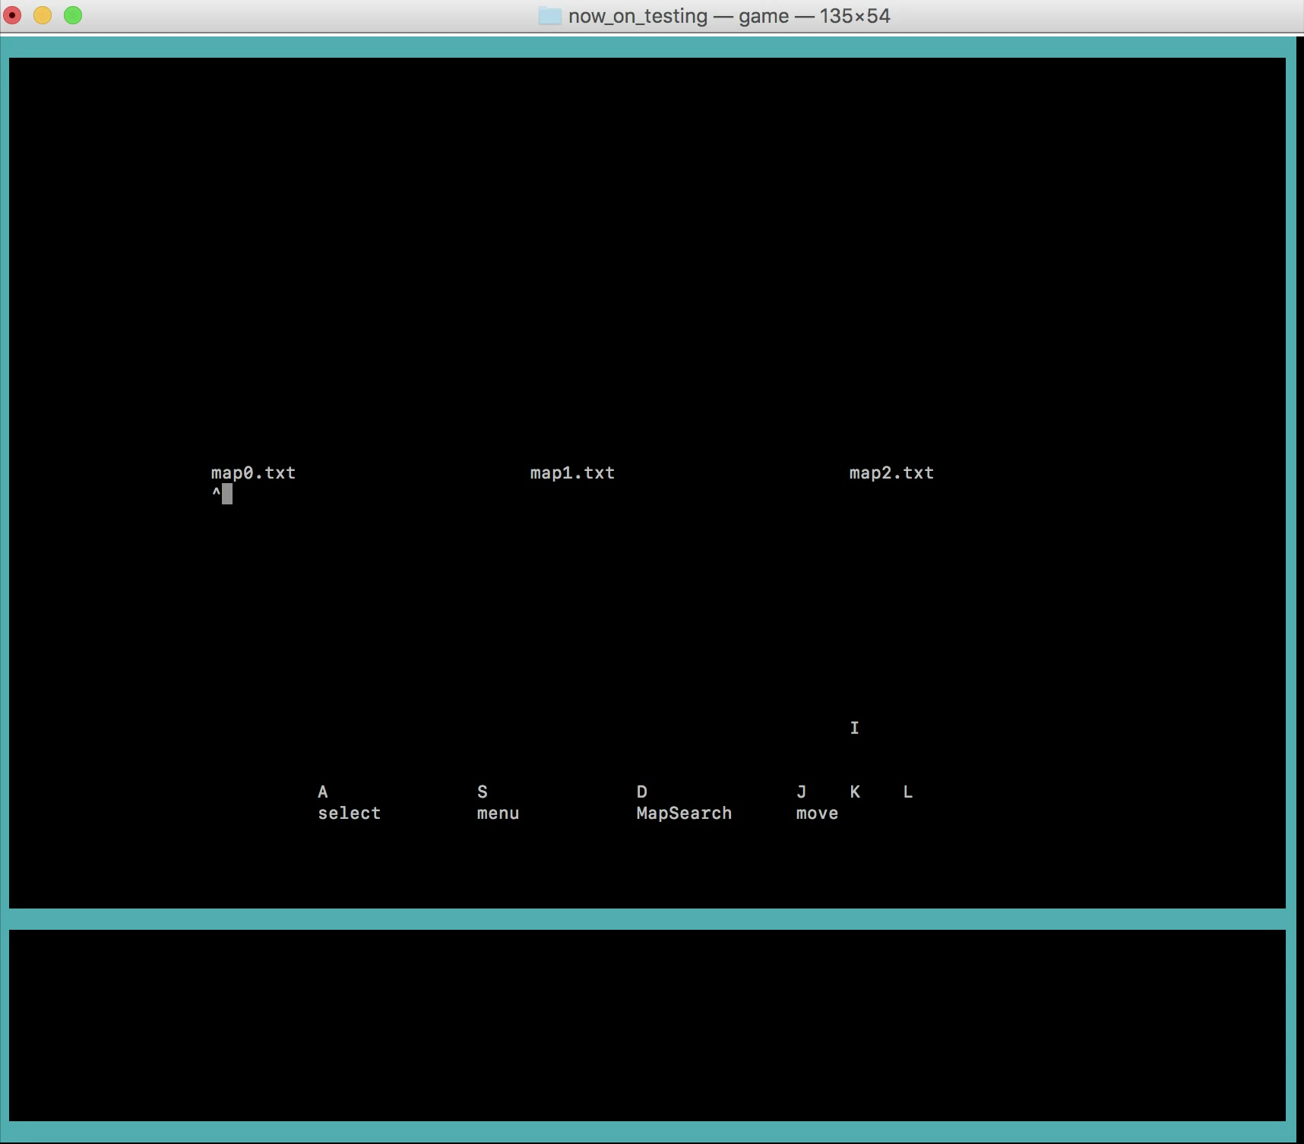
Game Play Demo

Slide 19
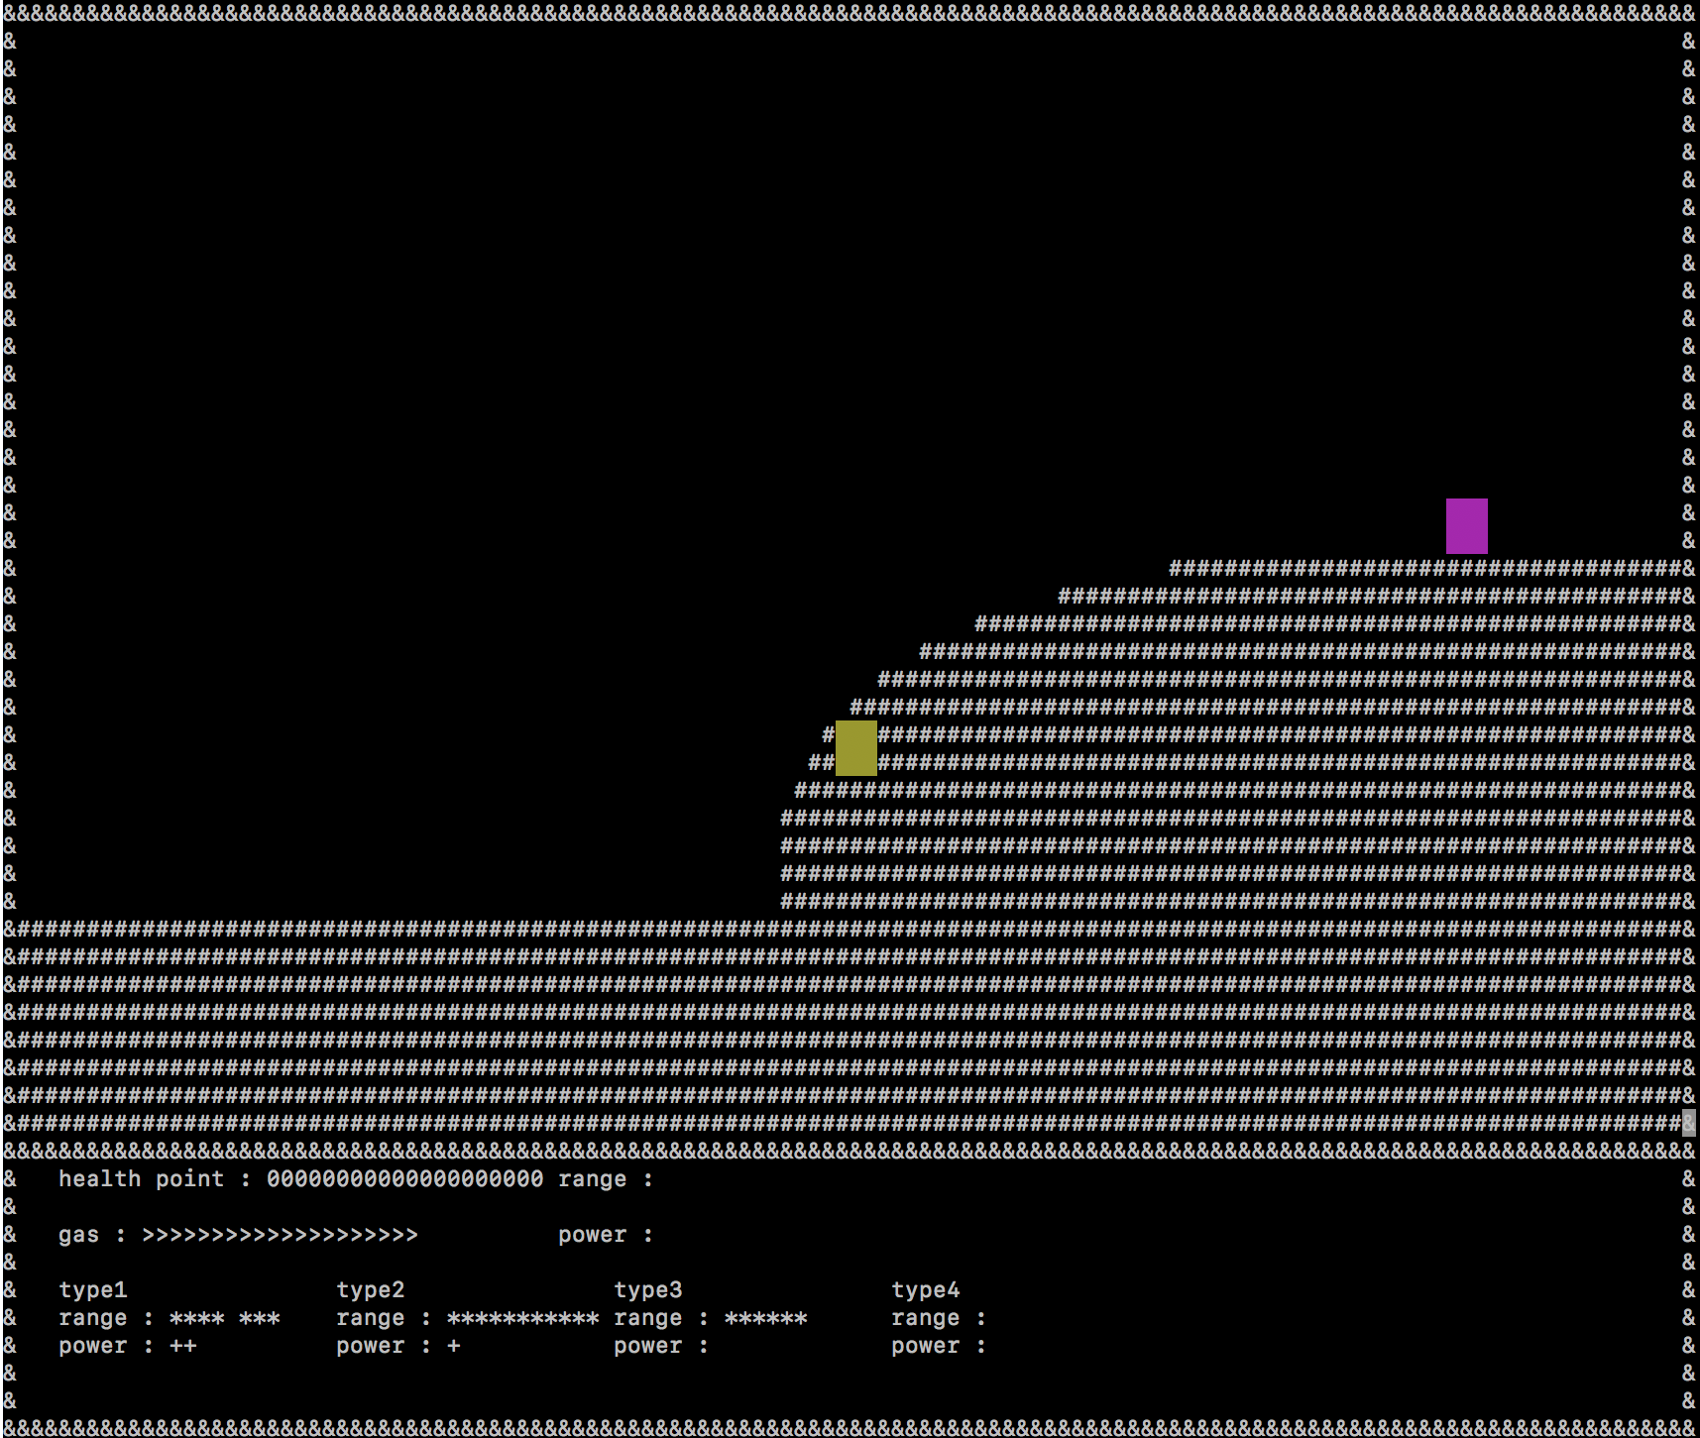
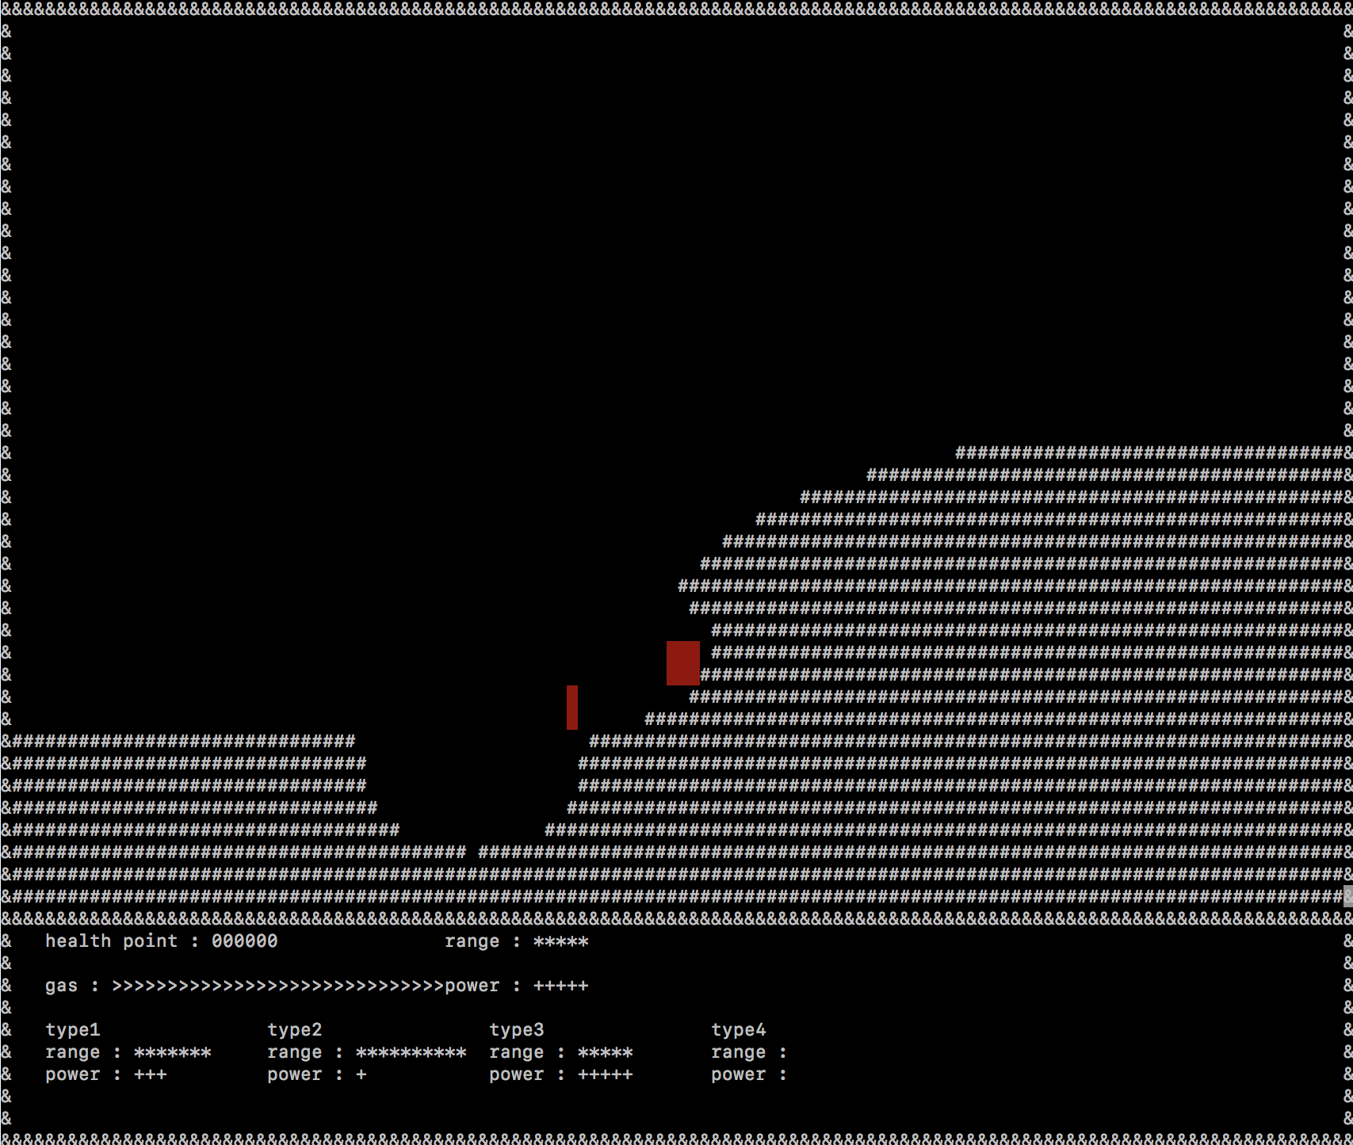
4. REVIEW
땅속에 갇혀버린 캐릭터
서로 겹쳤을 때 캐릭터가 깨지는 버그
버그의 존재를 알고 해결 방안도 알고는 있으나 수정범위가 너무 커서 해결하지 않은 버그들

Slide 20
Thank you!

